Slide 1

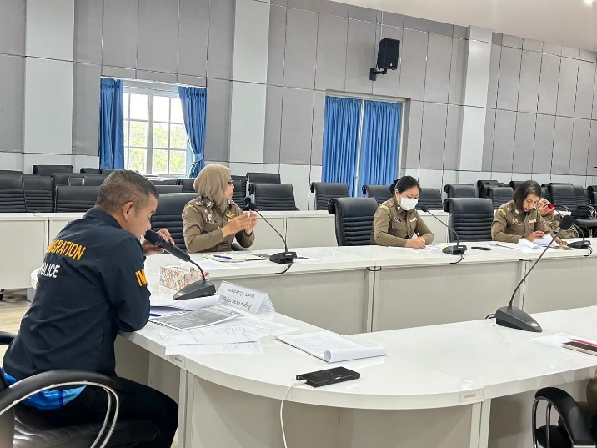
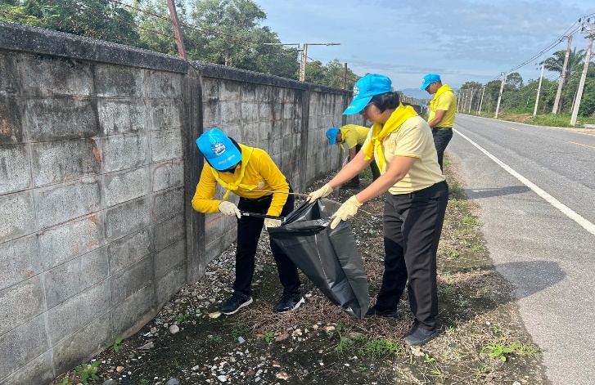
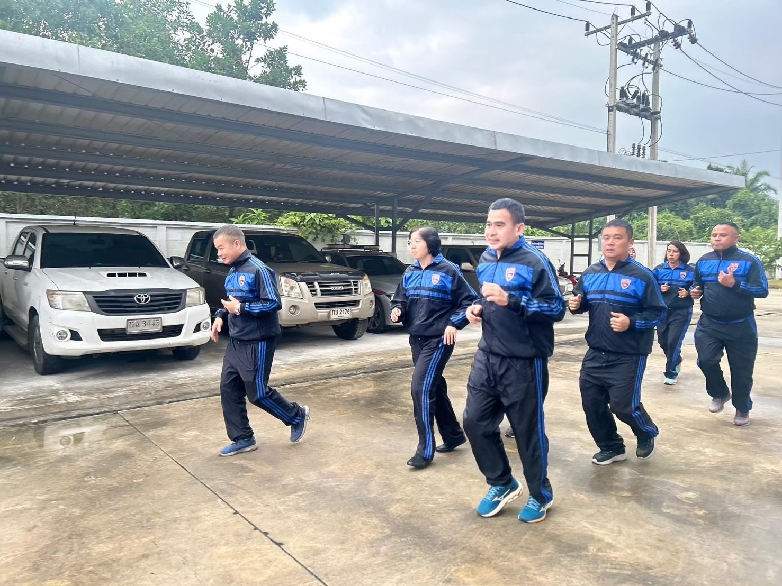
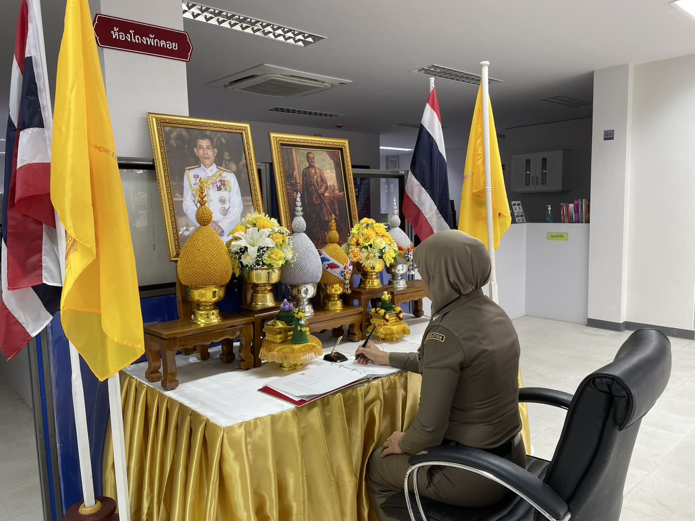
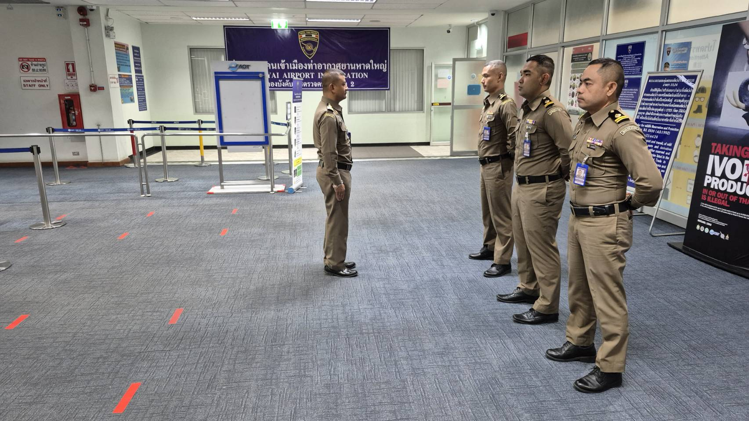
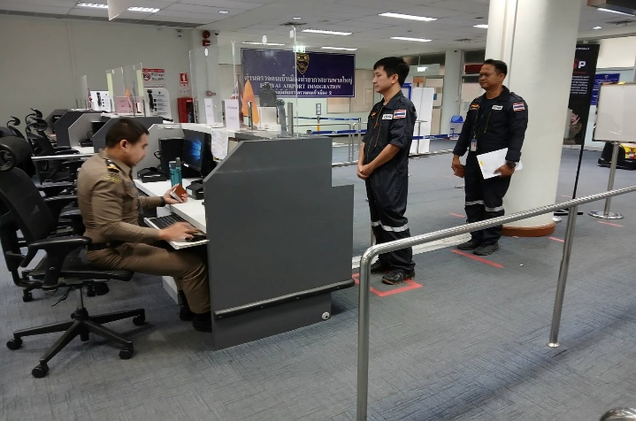
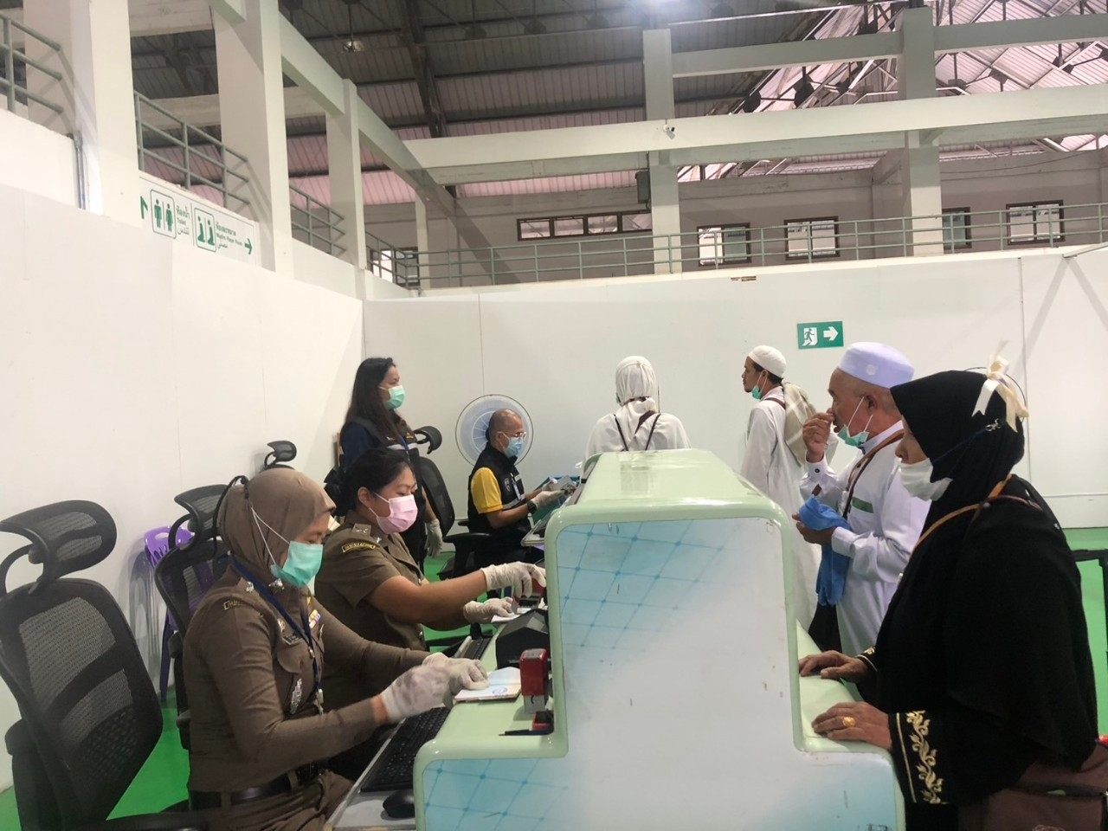
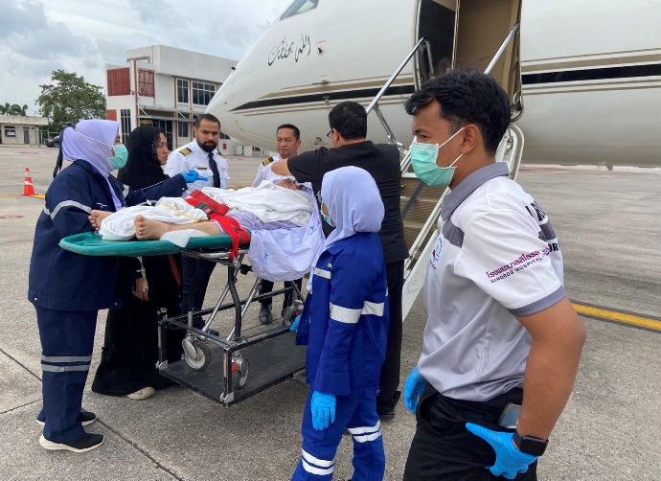
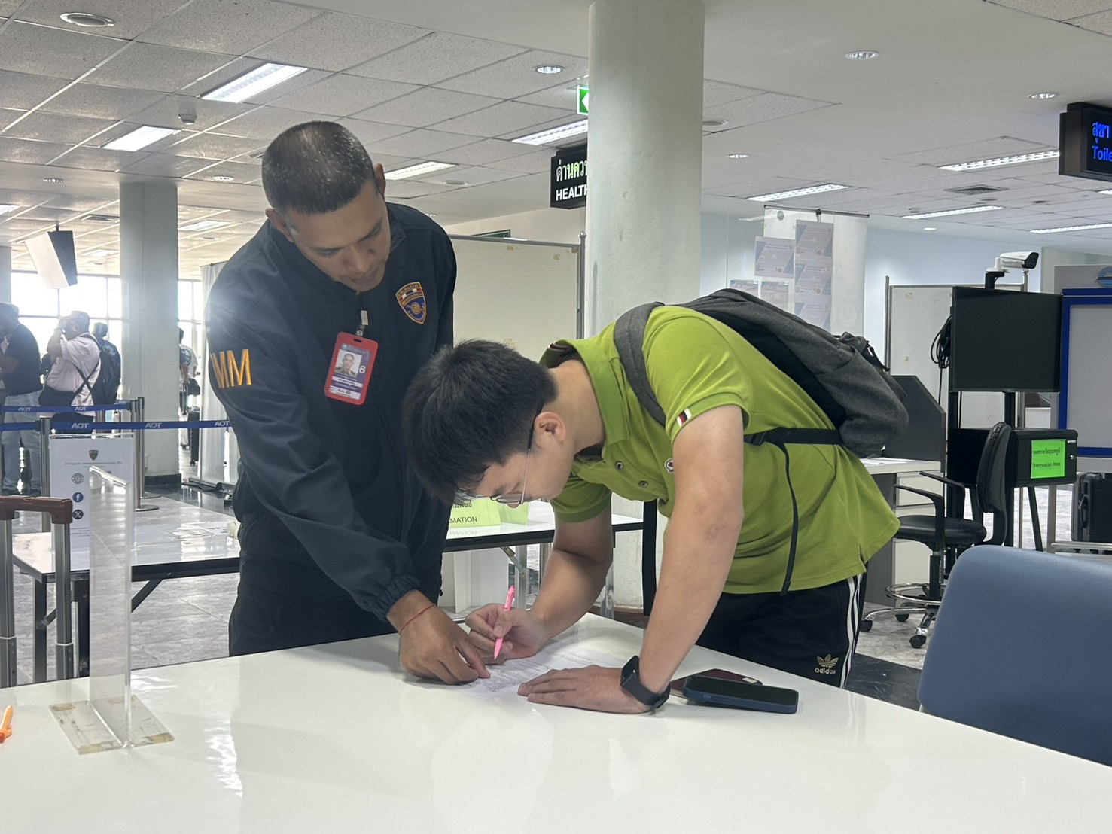
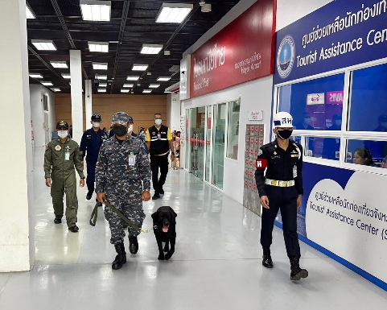
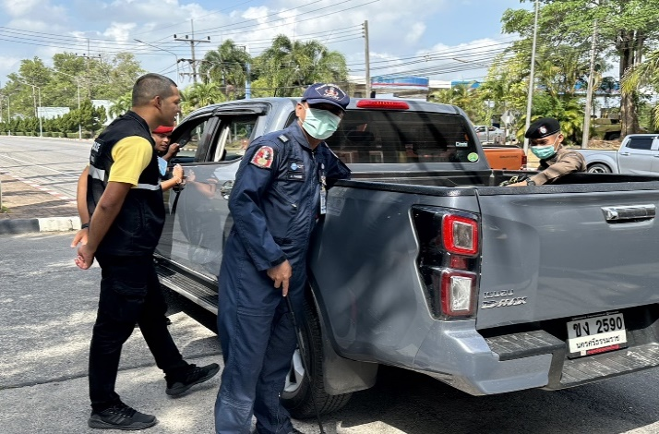
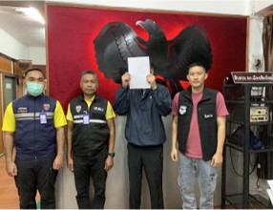
ภารกิจหน้าที่ของด่านตรวจคนเข้าเมืองท่าอากาศยานหาดใหญ่
แบ่งออกเป็น 3 ด้าน
ด้านงานอำนวยการ
ด้านงานตรวจบุคคลและพาหนะ
ด้านงานสืบสวนปราบปราม
ข้อมูล ณ วันที่ 1 มีนาคม 2568

Slide 2
อำนาจหน้าที่ของด่านตรวจคนเข้าเมืองท่าอากาศยานหาดใหญ่
งานอำนวยการ
ด่านตรวจคนเข้าเมืองท่าอากาศยานหาดใหญ่ มีหน้าที่และความรับผิดชอบเกี่ยวกับการปฏิบัติงานตาม พ.ร.บ.คนเข้าเมือง พ.ศ.2522, พ.ร.บ.ป้องกันและปราบปรามการค้ามนุษย์ พ.ศ.2551 และกฎหมายอื่นที่เกี่ยวข้อง รวมทั้งงานที่ได้รับมอบหมายตามกฎ ระเบียบ ข้อบังคับและคำสั่งของผู้บังคับบัญชา ภารกิจและหน้าที่แบ่งเป็น 3 ลักษณะงาน ดังนี้
1. งานอำนวยการ ประกอบด้วย
1.1 งานธุรการและสารบรรณ
1.2 งานบริหารงานบุคคล และงานทะเบียนพล
1.3 งานบันทึก ตรวจสอบ ควบคุม การรายงานข้อมูลสถานภาพกำลังพลของข้าราชการตำรวจในสังกัด จัดระบบงาน ตลอดจนพัฒนาต่างๆของ ด่านตรวจคนเข้าเมืองท่าอากาศยานหาดใหญ่
1.4 งานคดี และงานวินัย
1.5 งานสวัสดิการ
1.6 งานนิติการ งานกฎหมาย ระเบียบ และคำสั่ง
1.7 งานศึกษาอบรม
1.8 งานนโยบายและแผน และงานยุทธศาสตร์
1.9 งานงบประมาณการเงิน และบัญชี
1.10 งานพัสดุ
1.11 งานเทคโนโลยีสารสนเทศ และการสื่อสาร เช่น การบริหารจัดการเว็บไซต์ ด่านตรวจคนเข้าเมืองท่าอากาศยานหาดใหญ่ งานควบคุมดูแลระบบตรวจคนเข้าเมือง PIBICS และระบบ BIOMETRICS เป็นต้น
1.12 งานประชาสัมพันธ์ และการเผยแพร่ข้อมูลข่าวสารของหน่วยงาน เพื่อให้ประชาชนทราบ โดยผ่านทางเว็บไซต์, สื่อออนไลน์ ต่างๆ เป็นต้น
1.13 งานข้อมูล งานทะเบียนและงานสถิติ ตามภารกิจของด่านตรวจคนเข้าเมืองท่าอากาศยานหาดใหญ่
1.14 งานอื่นๆ ที่ผู้บังคับบัญชามอบหมาย หรือสั่งการเป็นกรณีพิเศษ
ข้อมูล ณ วันที่ 1 มีนาคม 2568

Slide 3
อำนาจหน้าที่ของด่านตรวจคนเข้าเมืองท่าอากาศยานหาดใหญ่
งานตรวจบุคคลและพาหนะ
2. งานตรวจบุคคลและพาหนะ ประกอบด้วย
2.1 ดำเนินการตามกฎหมายว่าด้วยคนเข้าเมือง กฎหมายว่าด้วยการป้องกันและปราบปรามการค้ามนุษย์ และกฎหมายอื่นที่สำนักงานตรวจคนเข้าเมืองรับผิดชอบในเขตพื้นที่ท่าอากาศยานหาดใหญ่ หรือ ตามที่สำนักงานตำรวจแห่งชาติกำหนด
2.2 งานตรวจลงตรา (Visa on Arrival)
2.3 งานตรวจบุคคลและพาหนะที่เข้า- ออก ราชอาณาจักร
2.4 งานดำเนินการเกี่ยวกับคนต่างด้าวที่มีลักษณะต้องห้ามและคนอพยพที่เข้า - ออก ราชอาณาจักร
2.5 งานแก้ไขการตรวจอนุญาตของพนักงานเจ้าหน้าที่ ณ ด่านตรวจคนเข้าเมืองท่าอากาศยานหาดใหญ่
2.6 งานตรวจสอบเอกสารที่ส่วนราชการต่างๆ มอบหมายในหน้าที่ของการตรวจบุคคลที่เดินทางเข้า - ออก ราชอาณาจักร
2.7 ประสานงานกับสถานเอกอัครราชทูต สถานกงสุล หรือสายการบินที่ต้องดำเนินการกับคนต่างด้าวในความรับผิดชอบตามกฎหมายว่าด้วยคนเข้าเมือง
2.8 การผลักดันผู้ต้องกักออกนอกราชอาณาจักร
2.9 งานอนุญาตเพื่อกลับเข้ามาในราชอาณาจักรอีก
2.10 งานเปรียบเทียบปรับ
2.11 งานรายงานข้อมูล ทะเบียน สถิติ บุคคลและพาหนะที่เดินทางเข้า-ออกราชอาณาจักร
2.12 งานกำกับดูแลการปฏิบัติของแพทน์ตรวจคนเข้าเมือง
2.13 งานอื่นๆ ที่ผู้บังคับบัญชามอบหมาย
ข้อมูล ณ วันที่ 1 มีนาคม 2568

Slide 4
อำนาจหน้าที่ของด่านตรวจคนเข้าเมืองท่าอากาศยานหาดใหญ่
งานสืบสวนและปราบปราม
3. งานสืบสวนและปราบปราม ประกอบด้วย
3.1 งานสืบสวนป้องกัน ปราบปรามผู้กระทำความผิดตามกฎหมายว่าด้วยคนเข้าเมือง กฎหมายการป้องกันและปราบปรามการค้ามนุษย์ กฎหมายว่าด้วยการป้องกันและปราบปรามความผิดเกี่ยวกับยาเสพติด กฎหมายว่าด้วยการป้องกันและปราบปรามอาชญากรรมข้ามชาติ ตลอดจนความผิดอาญาและกฎหมายอื่นๆ ที่เกี่ยวข้อง
3.2 งานคัดกรองผู้โดยสารล่วงหน้าก่อนที่จะเดินทางเข้า – ออก ราชอาณาจักร
3.3 งานจับกุมผู้กระทำผิดตามกฎหมายว่าด้วยคนเข้าเมือง กฎหมายว่าด้วยป้องกันและปราบปรามการค้ามนุษย์ กฎหมายว่าด้วยการป้องกันและปราบปรามความผิดเกี่ยวกับยาเสพติด กฎหมายว่าด้วยการป้องกัน และปราบปรามอาชญากรรมข้ามชาติ ตลอดจนความผิดอาญาและกฎหมายอื่นๆ ที่เกี่ยวข้องในเขตพื้นที่ท่าอากาศยานหาดใหญ่
3.4 งานสืบสวนหาข่าวด้านการเมือง และด้านความมั่นคง ตามนโยบายสำนักงานตรวจคนเมือง และสำนักงานตำรวจแห่งชาติ ที่เกี่ยวข้องกับคนต่างด้าว ในเขตพื้นที่ท่าอากาศยานหาดใหญ่
3.5 งานสืบสวนหาข่าวเพื่อรองรับนโยบายด้านยาเสพติด การค้ามนุษย์ อาชญากรรมข้ามชาติ รวมทั้งในส่วนที่เกี่ยวข้องกับการก่อการร้ายสากลและกฎหมายอื่นๆที่เกี่ยวข้อง
3.6 งานรักษาความสงบเรียบร้อยในกรณีคนต่างด้าวประท้วง การก่อการร้าย การก่อวินาศกรรม หรือการชุมนุมเรียกร้องหรือกระทำการใดๆที่มีลักษณะอันเป็นการก่อความไม่สงบในเขตพื้นที่ท่าอากาศยานหาดใหญ่
3.7 ปฏิบัติงานร่วมกับหรือสนับสนุนการปฏิบัติงานอื่นที่เกี่ยวข้องหรือได้รับมอบหมาย
3.8 งานอื่นๆ ที่ผู้บังคับบัญชามอบหมายหรือสั่งการเป็นกรณีพิเศษ
ข้อมูล ณ วันที่ 1 มีนาคม 2568

